Slide 1

ΚΕΠΕΑ Ελασσόνας Κισσάβου - Μαυροβουνίου
ΠΑΡΟΥΣΙΑΣΗ ΤΟΥ ΠΡΟΓΡΑΜΜΑΤΟΣ Π.Ε.
«Μονοπάτια της πέτρας και του δάσους στον Κίσσαβο»
Γκαμπέτα Καλλιόπη, Μέλος Π.Ο. ΚΕΠΕΑ

Slide 2
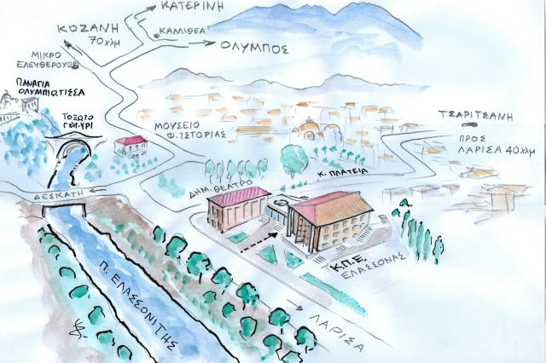
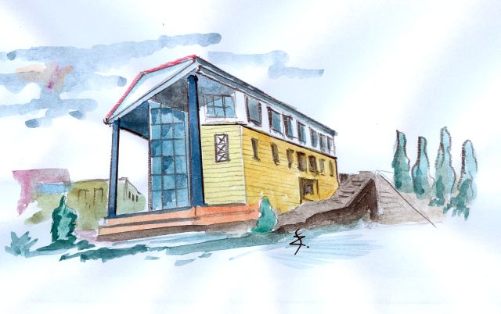
Ίδρυση και σκοποί του
ΚΕΠΕΑ Ελασσόνας Κισσάβου - Μαυροβουνίου
Το ΚΕΠΕΑ Ελασσόνας Κισσάβου – Μαυροβουνίου ιδρύθηκε το 2008 και στεγάζεται σε μοντέρνο κτήριο στο κέντρο της Ελασσόνας.

Slide 3
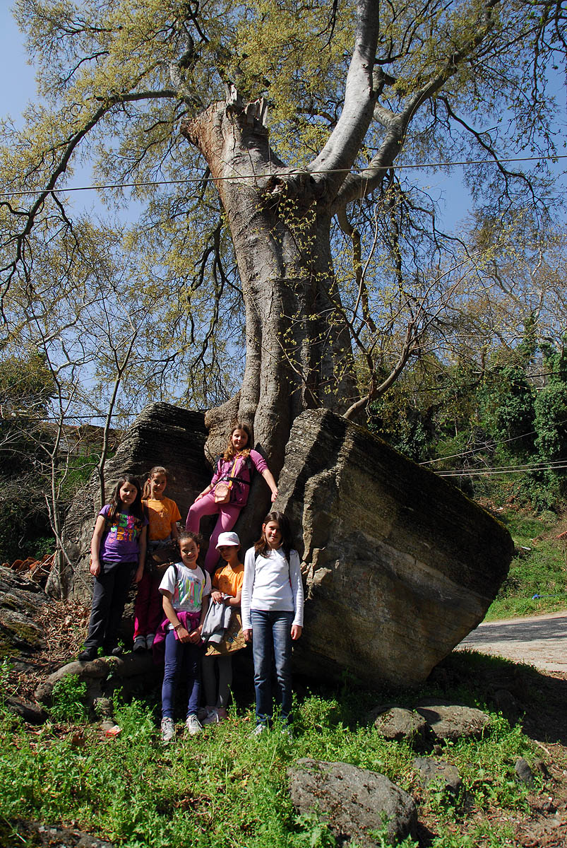
Σκοπός των προγραμμάτων
Η αναγνώριση των αειφορικών πρακτικών, που χαρακτηρίζουν τις παραδοσιακές μορφές της αρχιτεκτονικής των οικισμών και των κτηρίων στη δασωμένη περιοχή του Κισσάβου.

Slide 4
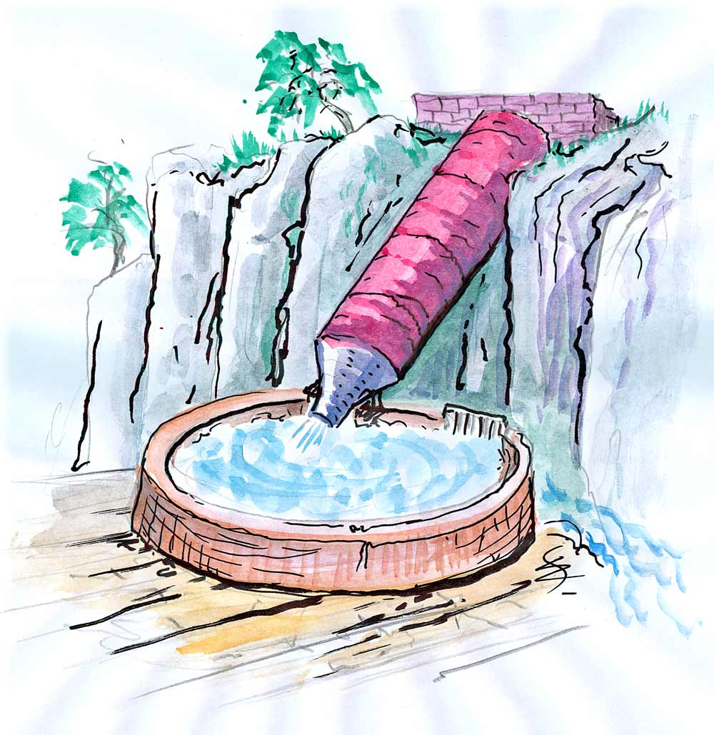
Τα προγράμματα του Κέντρου
Όλυμπος, Ιστορία-Οικολογία
Βιολογική γεωργία-Αρωματικά και φαρμακευτικά φυτά
Υδάτινη ενέργεια και νεροτριβές
Παραδοσιακή αρχιτεκτονική
Μονοπάτια της πέτρας και του δάσους στον Κίσσαβο
Διαδρομές φύσης και πολιτισμού στη Λάρισα
Βερδικούσια: φύση και παράδοση
Λιβάδι: το μυστικό μονοπάτι του νερού
Πύθιο: το μονοπάτι του Απόλλωνα
Τσαριτσάνη: φύση, ιστορία και παράδοση
Πεδία δραστηριότητας στην Αγιά
Μονοπάτι Μελιβοίας – Άνω Σωτηρίτσας
Μονοπάτι Μεγαλοβρύσου – Αγιάς
Μεταξοχώρι Αγιάς
Παραλία Αγιοκάμπου

Slide 5
Τι επιδιώκουμε: Μέσα από δραστηριότητες έρευνας και καταγραφής (επισκέψεις και φωτογραφήσεις) σε περιβάλλοντα λαϊκής αρχιτεκτονικής (κατοικίες, αγροτικές κατασκευές, γεφύρια κ.ά.) και σε δασώδεις περιοχές, οι μαθητές των περιβαλλοντικών ομάδων των σχολείων που θα συμμετέχουν στο πρόγραμμα θα διερευνούν, από τη μια, την απόκριση στο κλίμα των παραδοσιακών σπιτιών και οικισμών, τη φύση των υλικών, την τεχνοτροπία και την αισθητική που χαρακτηρίζει αυτά τα στοιχεία της πολιτιστικής κληρονομιάς του τόπου μας, και από την άλλη, τη φύση, την αξία και την ορθή διαχείριση του δάσους.

Slide 6
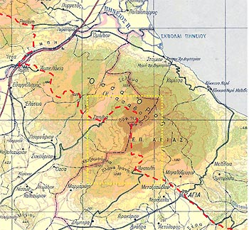
Ανήκει γεωγραφικά και διοικητικά στον Νομό Λάρισας
Απέχει 28 χιλιόμετρα από την πόλη της Λάρισας και 12 από την παραλία του Αγιοκάμπου
Μορφολογία :
36,43% ημιορεινή ,
33,73% πεδινή , καλλιεργήσιμη : 50.931 στ., βοσκήσιμη: 59.540 στ.
Ο ΔΗΜΟΣ ΑΓΙΑΣ

Slide 7
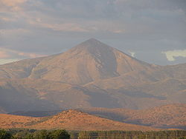
Η Όσσα είναι βουνό της Θεσσαλίας, γνωστό επίσης με το όνομα Κίσσαβος
Μέγιστο υψόμετρο στα 1.978 μέτρα (Προφήτης Ηλίας)
Άλλες κορυφές της Όσσας είναι οι Oξιές (1.613 μ.), οι Tρεις Στάλοι (1.513 μ.), ο Παλιολιάς (1.537 μ.), τα Ψηλά Δένδρα (1.231 μ.), η Βασιλίτσα (1.005 μ.), η Φωτεινή ή αλλιώς Τεπέ Τσαρδάκι (1.026 μ.) και το Καραμπίκι (1.057 μ.).
Ο Κίσσαβος

Slide 8
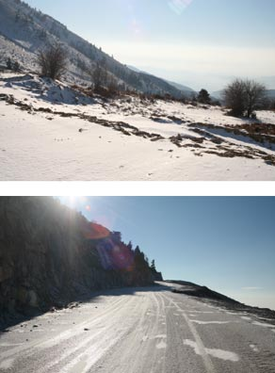
Η Όσσα (Κίσσαβος)
Μία έκταση 16.900 εκταρίων είναι χαρακτηρισμένη «Αισθητικό Δάσος της ΄Οσσας» και προστατεύεται από το Πανευρωπαϊκό Δίκτυο ΦΥΣΗ 2000 (NATURA 2000).
Οι πλαγιές της χαρακτηρίζονται από έντονες χαραδρώσεις και ρέματα, καταρράκτες και εντυπωσιακά φαράγγια και καταλήγουν στις χρυσαφένιες δαντελωτές ακτές του Αιγαίου

Slide 9
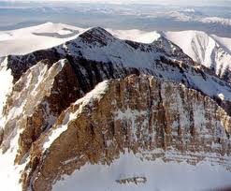
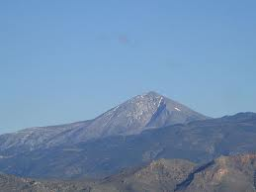
«Ο Όλυμπος κι ο Κίσσαβος, τα δυο βουνά μαλώνουν»
(Δημοτικό τραγούδι)

Slide 10
Ο Όλυμπος κι ο Κίσσαβος, τα δυο βουνά μαλώνουν, το ποιο να ρίξει την βροχή, το ποιο να ρίξει χιόνι.
Ο Κίσσαβος ρίχνει βροχή κι ο Όλυμπος το χιόνι.
Γυρίζει τότ' ο Όλυμπος και λέει του Κισσάβου.
"Μη με μαλώνεις, Κίσαβε, βρε τουρκοπατημένε, που σε πατάει η Κονιαριά κι οι Λαρσινοί αγάδες.
Εγώ είμ' ο γέρος Όλυμπος στον κόσμο ξακουσμένος, έχω σαράντα δυο κορφές κι εξήντα δυο βρυσούλες, κάθε κορφή και φλάμπουρο κάθε κλαδί και κλέφτης.
Κι όταν το παίρν' η άνοιξη κι ανοίγουν τα κλαδάκια, γεμίζουν τα βουνά κλεφτιά και τα λαγκάδια σκλάβους.
Έχω και το χρυσόν αϊτό, το χρυσοπλουμισμένο, πάνω στην πέτρα κάθεται και με τον ήλιο λέγει:
-"Ήλιε μ', δεν κρους τ' από ταχύ, μόν' κρους το μεσημέρι, να ζεσταθούν τα νύχια μου, τα νυχοπόδαρά μου;".

Slide 11
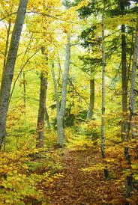
Ο Κίσσαβος αποτελεί έναν τεράστιο βοτανικό κήπο, για την αφθονία και ποικιλία της βλάστησής του.
Αείφυλλα-πλατύφυλλα, όπως αριές, κουτσουπιές, κουμαριές, ρείκια αλλά και άφθονα ποώδη (θυμάρι, ρίγανη) φύονται χαμηλά στο βουνό ενώ ψηλότερα επικρατούν οι βελανιδιές, οι καστανιές, οι κρανιές, τα σφενδάμια, οι φράξοι, οι φλαμουριές καθώς και η μαύρη πεύκη, με την οποία αναδασώθηκε ένα μικρό τμήμα αυτής της ζώνης

Slide 12
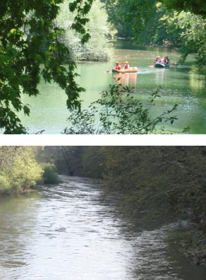
Η κοιλάδα των Τεμπών είναι περιοχή ειδικής προστασίας και έχει χαρακτηριστεί τόπος ιδιαίτερου φυσικού κάλλους (Φ.Ε.Κ. 648 Β/68).
Το Δέλτα του Πηνειού αποτελεί καταφύγιο ή εκτροφείο θηραμάτων Απαγορεύεται η αλιεία σ’ αυτό κατά την περίοδο αναπαραγωγής.
Ο Πηνειός με μήκος 205 χλμ. είναι ένα από τα μεγαλύτερα ελληνικά ποτάμια, κατέχοντας την 3η θέση μετά τον Αλιάκμονα (297χλμ.) και τον Αχελώο (220χλμ.).

Slide 13
«Μονοπάτια… της Πέτρας»

Slide 14
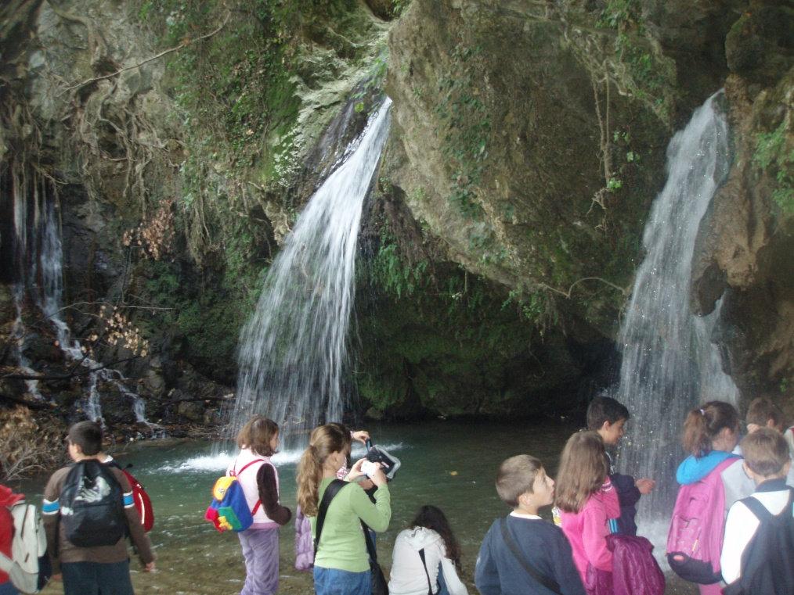
«ΤΟ ΜΟΝΟΠΑΤΙ ΤΗΣ ΜΕΛΙΒΟΙΑΣ»
Η περιοχή της Αγιάς στα ανατολικά της Λάρισας προσφέρει στον φανατικό πεζοπόρο, στον περιπλανώμενο διαβάτη και στον απλό επισκέπτη, μικρό και μεγάλο, μια μοναδική ευκαιρία να εμβαθύνει στις ομορφιές, στη γοητεία, αλλά και σε πολλά μικρά «μυστικά» του ελληνικού φυσικού περιβάλλοντος: πρόκειται για το μονοπάτι, που ξεκινά από τη Μελιβοία για να καταλήξει στα παράλια του νομού της Λάρισας, το μονοπάτι Μελιβοίας-Σωτηρίτσας/Βελίκας.

Slide 15
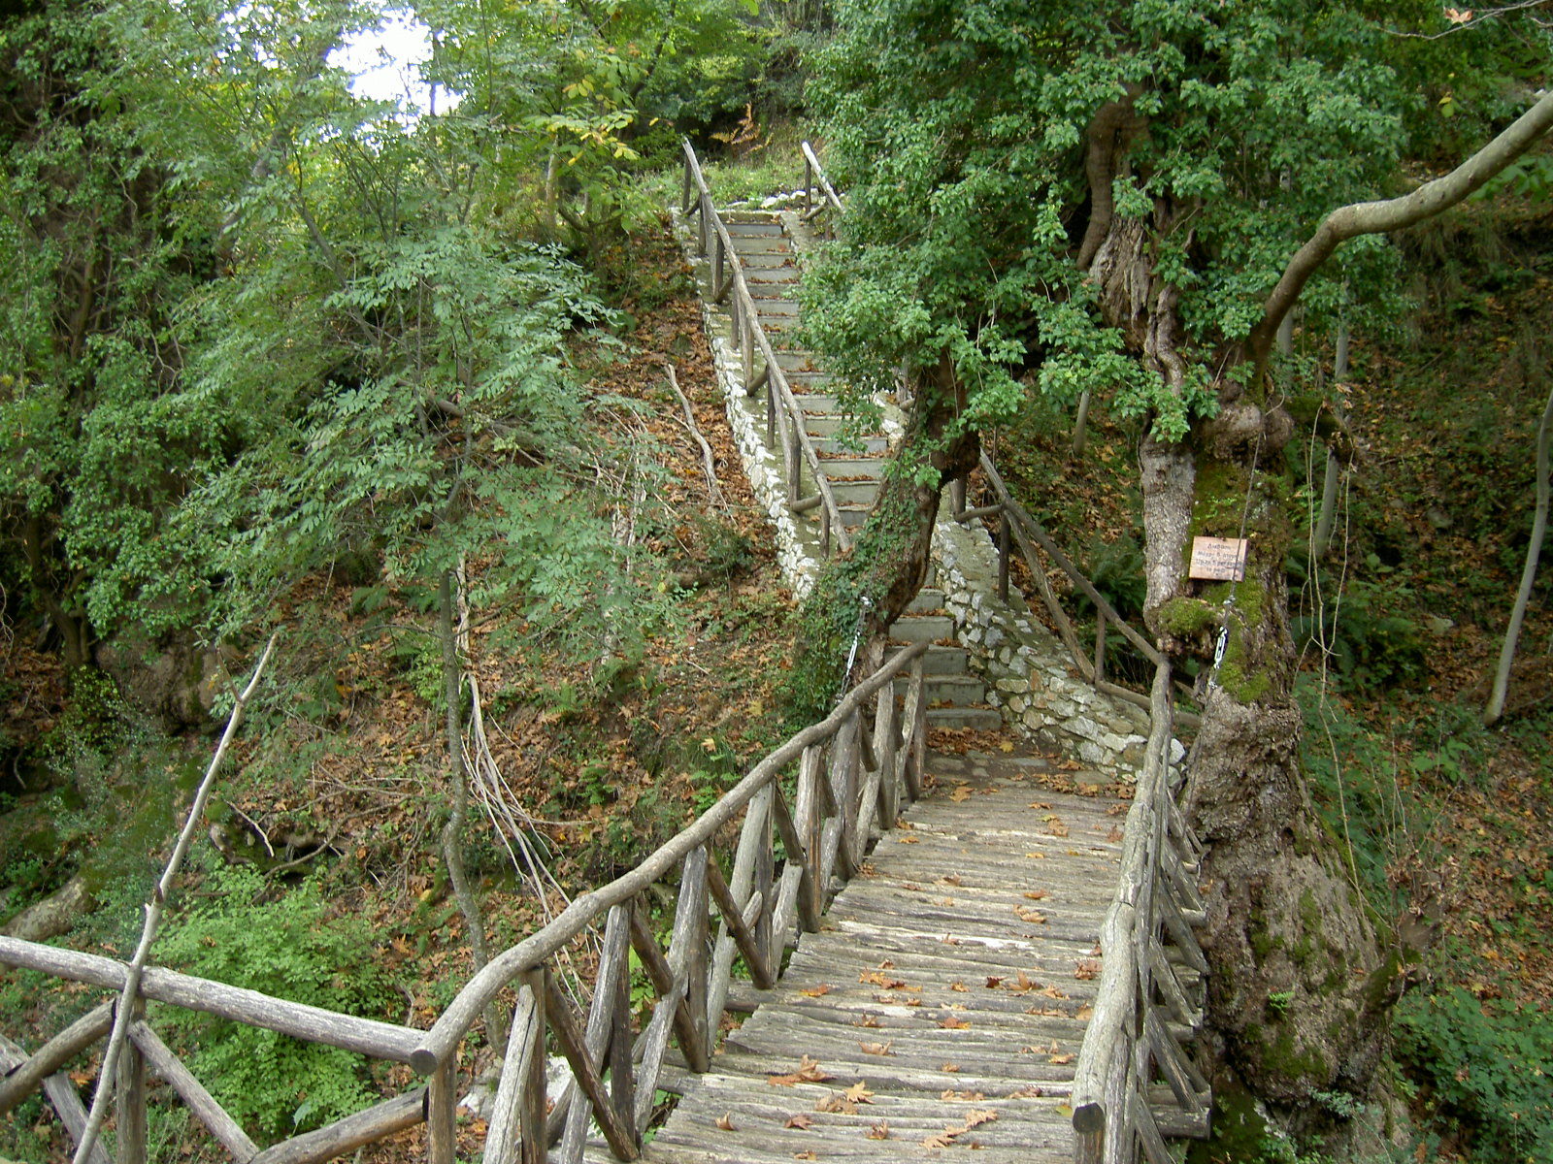
«ΤΟ ΜΟΝΟΠΑΤΙ ΤΗΣ ΜΕΛΙΒΟΙΑΣ»
Notes:
Το μονοπάτι, με τη σειρά του, παρέχει τη δυνατότητα στον κάθε άνθρωπο, καθώς και στις περιβαλλοντικές ομάδες των σχολείων, για μια τερπνή και ωφέλιμη πορεία μέσα στο καταπράσινο δάσος του Κισσάβου: με τη διαδρομή αυτή αποκαλύπτονται όχι μόνον πολλές οικολογικές αλήθειες της τοπικής γης, αλλά και μια ιστορική, πλέον, μορφή ανθρώπινης ζωής κι ένας παραδοσιακός πολιτισμός, που χάνονται στα βάθη του παρελθόντος, στις εποχές που το μονοπάτι αυτό ήταν ο μοναδικός –ή σχεδόν ο μοναδικός- «δρόμος» που ένωνε μικρές κοινωνίες της περιοχής μεταξύ τους.
Ξεκινώντας πέτρινο από το γραφικό χωριό της Μελιβοίας το μονοπάτι συναντά το ρέμα της Βελίκας και διασχίζει υπέροχα δασικά πεδία, ενώ στην πορεία του μεταμορφώνεται σε στοές και σήραγγες ολόκληρες από πλατάνια, καρυδιές, καστανιές και πυκνές φτέρες. Άλλοτε στην ψηλή όχθη του ρέματος ή στα ξύλινα γεφυράκια, άλλοτε πλάι σε περιβόλια με φρουτόδεντρα ή σε μικρά ρυάκια και καταρράκτες, σε πέτρες και σε βράχους, η ευχαρίστηση που αντλείς είναι μοναδική. Από την άλλη μεριά, παμπάλαια γραφικά καλντερίμια, πολυπατημένα από ζώα, κάρα και ανθρώπους, και βρύσες και ανήλια για ξεκούραση σε γυρίζουν στις παλιές, καλές εποχές. Κι όταν πια φτάσεις στον χωματόδρομο, απ' όπου το μονοπάτι σε φέρνει τελικά στην παραλία, ο άνεμος σου στέλνει αμέσως τη μυρωδιά της θάλασσας …

Slide 16
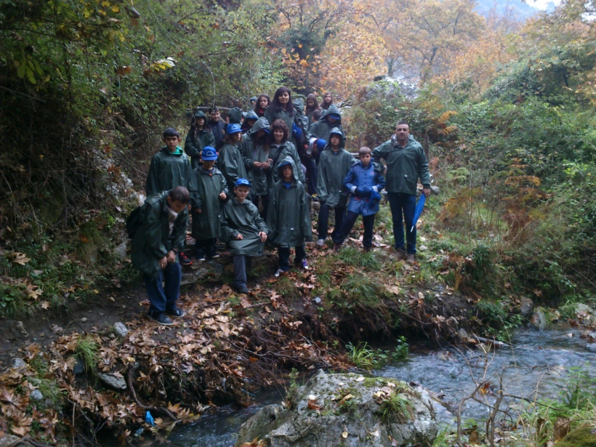
«ΤΟ ΜΟΝΟΠΑΤΙ ΤΗΣ ΜΕΛΙΒΟΙΑΣ»
Το ΚΠΕ Κισσάβου – Ελασσόνας επιδιώκει να αναδείξει και να προβάλλει φυσικές περιοχές εξαιρετικού φυσικού κάλλους και γι' αυτό έχει εντάξει στο πρόγραμμά του «Μονοπάτια της Πέτρας και του Δάσους στον Κίσσαβο» εκπαιδευτική επίσκεψη στο πεδίο αυτό, συγκεκριμένα στο τμήμα του από τη Μελιβοία έως και την Άνω Σωτηρίτσα. Θεωρούμε ότι η βιωματική εμπειρία που αποκτούν οι εκπαιδευτικοί και οι μαθητές, καθώς και οι ενήλικοι συμμετέχοντες των σεμιναρίων μας, μπορεί να γίνει κίνητρο για ευρύτερη περιβαλλοντική και αειφορική ευαισθητοποίησή τους με μακροπρόθεσμα οφέλη.

Slide 17
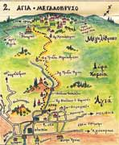
«ΤΟ ΜΕΓΑΛΟΒΡΥΣΟ ΑΓΙΑΣ ΚΑΙ ΤΟ ΜΟΝΟΠΑΤΙ ΤΟΥ»
Το Μεγαλόβρυσο, η άλλοτε Νιβόλιανη, κατέχει ξεχωριστή θέση ανάμεσα στους οικισμούς του Κισσάβου. Η παλαιότερη ονομασία σημαίνει, σε ελεύθερη μετάφραση, «ουράνια πόλη», ενώ η ελληνική ονομασία αποτελεί σαφώς παραπομπή στο άφθονο νερό που έτρεχε από 25 πηγές, των οποίων μαρτυρίες είναι οι πολλές βρύσες που υπάρχουν στο χωριό, έστω κι αν κάμποσες στέρεψαν. Από την άλλη, ο «ουράνιος» χαρακτήρας του χωριού, που αποτελεί και παραδοσιακό οικισμό με πανέμορφα σπίτια και αρχοντικά και κυρίαρχο υλικό την πέτρα, δικαιολογείται από την θέα που έχει ο επισκέπτης της περιοχής, όταν στρέφει το βλέμμα του προς τα πάνω: το χωριό είναι χτισμένο τόσο ψηλά που αγγίζει τον ουρανό.

Slide 18
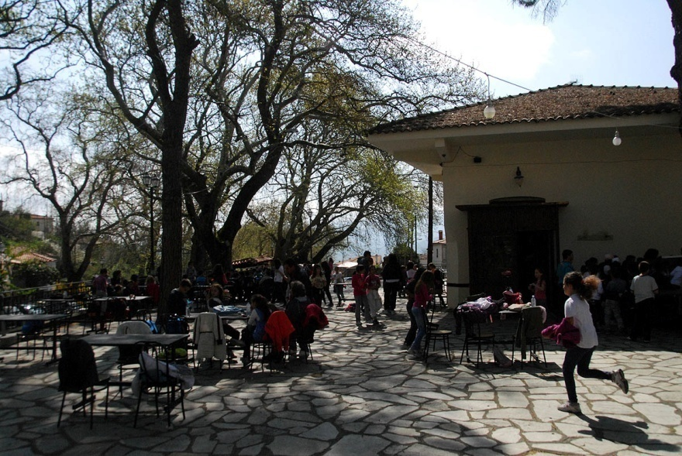
«ΤΟ ΜΕΓΑΛΟΒΡΥΣΟ ΑΓΙΑΣ ΚΑΙ ΤΟ ΜΟΝΟΠΑΤΙ ΤΟΥ»
Η περήφανη θέση του μπορεί μάλιστα να γίνει αμεσότερα αισθητή, έστω και με λίγη σωματική κούραση, αν κάποιος αποφασίσει να μην ανέβει από τον αμαξιτό δρόμο με το αυτοκίνητο, αλλά προτιμήσει να ακολουθήσει το παραδοσιακό μονοπάτι που συνδέει το χωριό με την Αγιά.
Το μονοπάτι αυτό προσφέρει τα πάντα: υπέροχη θέα προς το Μαυροβούνι, γνωριμία με την πλούσια βλάστηση του βουνού, επικοινωνία με τη φύση, ματιές προς το απέραντο γαλάζιο, αλλά και την ατμόσφαιρα μιας άλλης εποχής, τότε που τα καλντερίμια του μονοπατιού ήταν ο μόνος τρόπος για ζώα και ανθρώπους –και στη διάρκεια πολλής ώρας ιδιαίτερα κατά την ανάβαση- για επαφή με τη μικρή πόλη στους πρόποδες του βουνού.
Ένα πολύ ωφέλιμο μάθημα οικολογίας και παραδοσιακού πολιτισμού ο συνδυασμός της διάβασης του μονοπατιού και της περιήγησης μέσα στο χωριό …

Slide 19
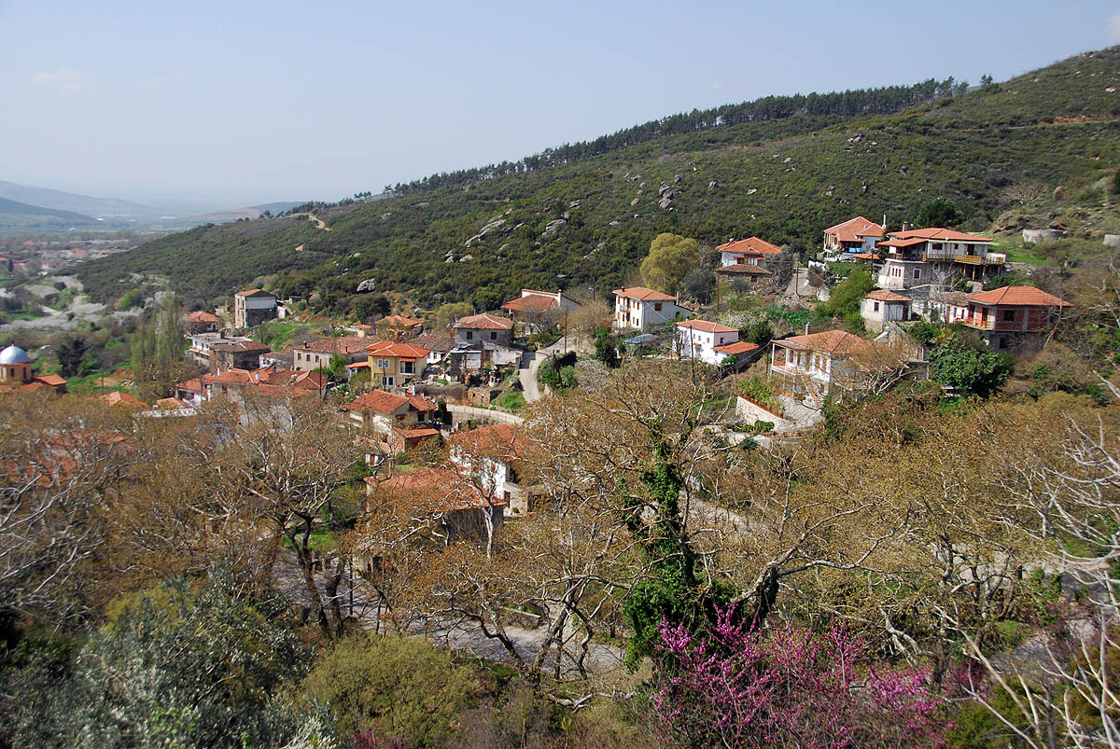
«ΤΟ ΜΕΓΑΛΟΒΡΥΣΟ ΑΓΙΑΣ ΚΑΙ ΤΟ ΜΟΝΟΠΑΤΙ ΤΟΥ»
Δράσεις στο Μεγαλόβρυσο
Επίσκεψη στο παλιό σχολείο
Βιωματικά παιχνίδια στην πετρόχτιστη πλατεία
Περιήγηση στο χωριό και αναγνώριση πέτρινων κατασκεών
  Εκκλησία
  Σπίτια
  Γεφύρια
  Κρήνες
  Πλατείες
  Πεζούλια
  κ.α.
Διάσχιση μονοπατιού

Slide 20
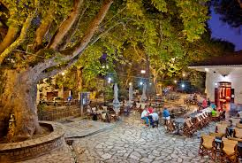
«Το Μεταξοχώρι Αγιάς»
Θεωρητικό κομμάτι στην πλατανοσκέπαστη πλατεία του χωριού
Αναφορά στην παλιά τέχνη της συροτροφίας και το μεταξοσκώληκα
Περιήγηση στο χωριό και αναγνώριση πέτρινων κατασκευών
  Εκκλησία, Σπίτια, Γεφύρια, Κρήνες, Πλατείες, Πεζούλια, Καλντερίμια, Πέτρινοι φούρνοι, Μαντρότοιχοι, κ.α.
Διάσχιση μονοπατιού
Βράχος Κοσμά του Αιτωλού
Επίσκεψη στο Παρθεναγωγείο Αγιάς

Slide 21
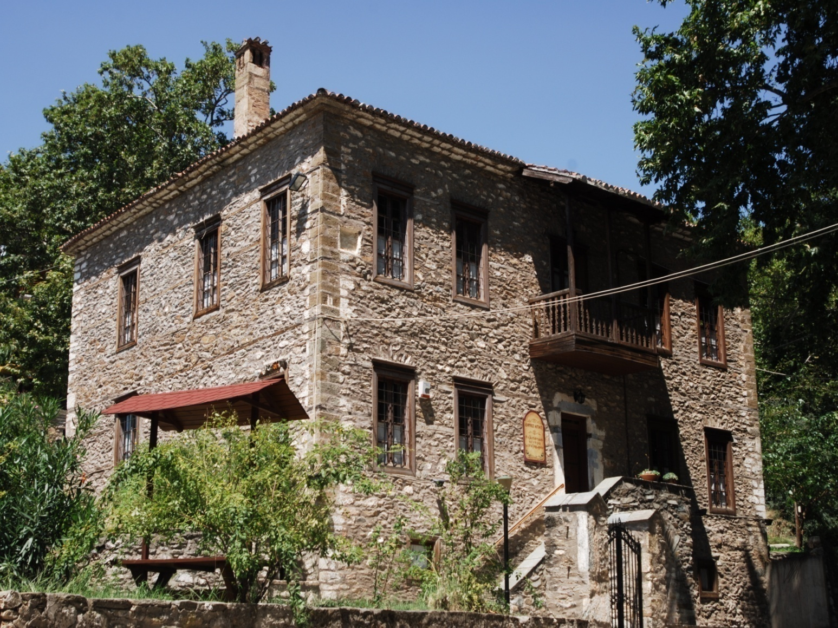
ΜΕΤΑΞΟΧΩΡΙ
Παρθεναγωγείο Μεταξοχωρίου

Slide 22
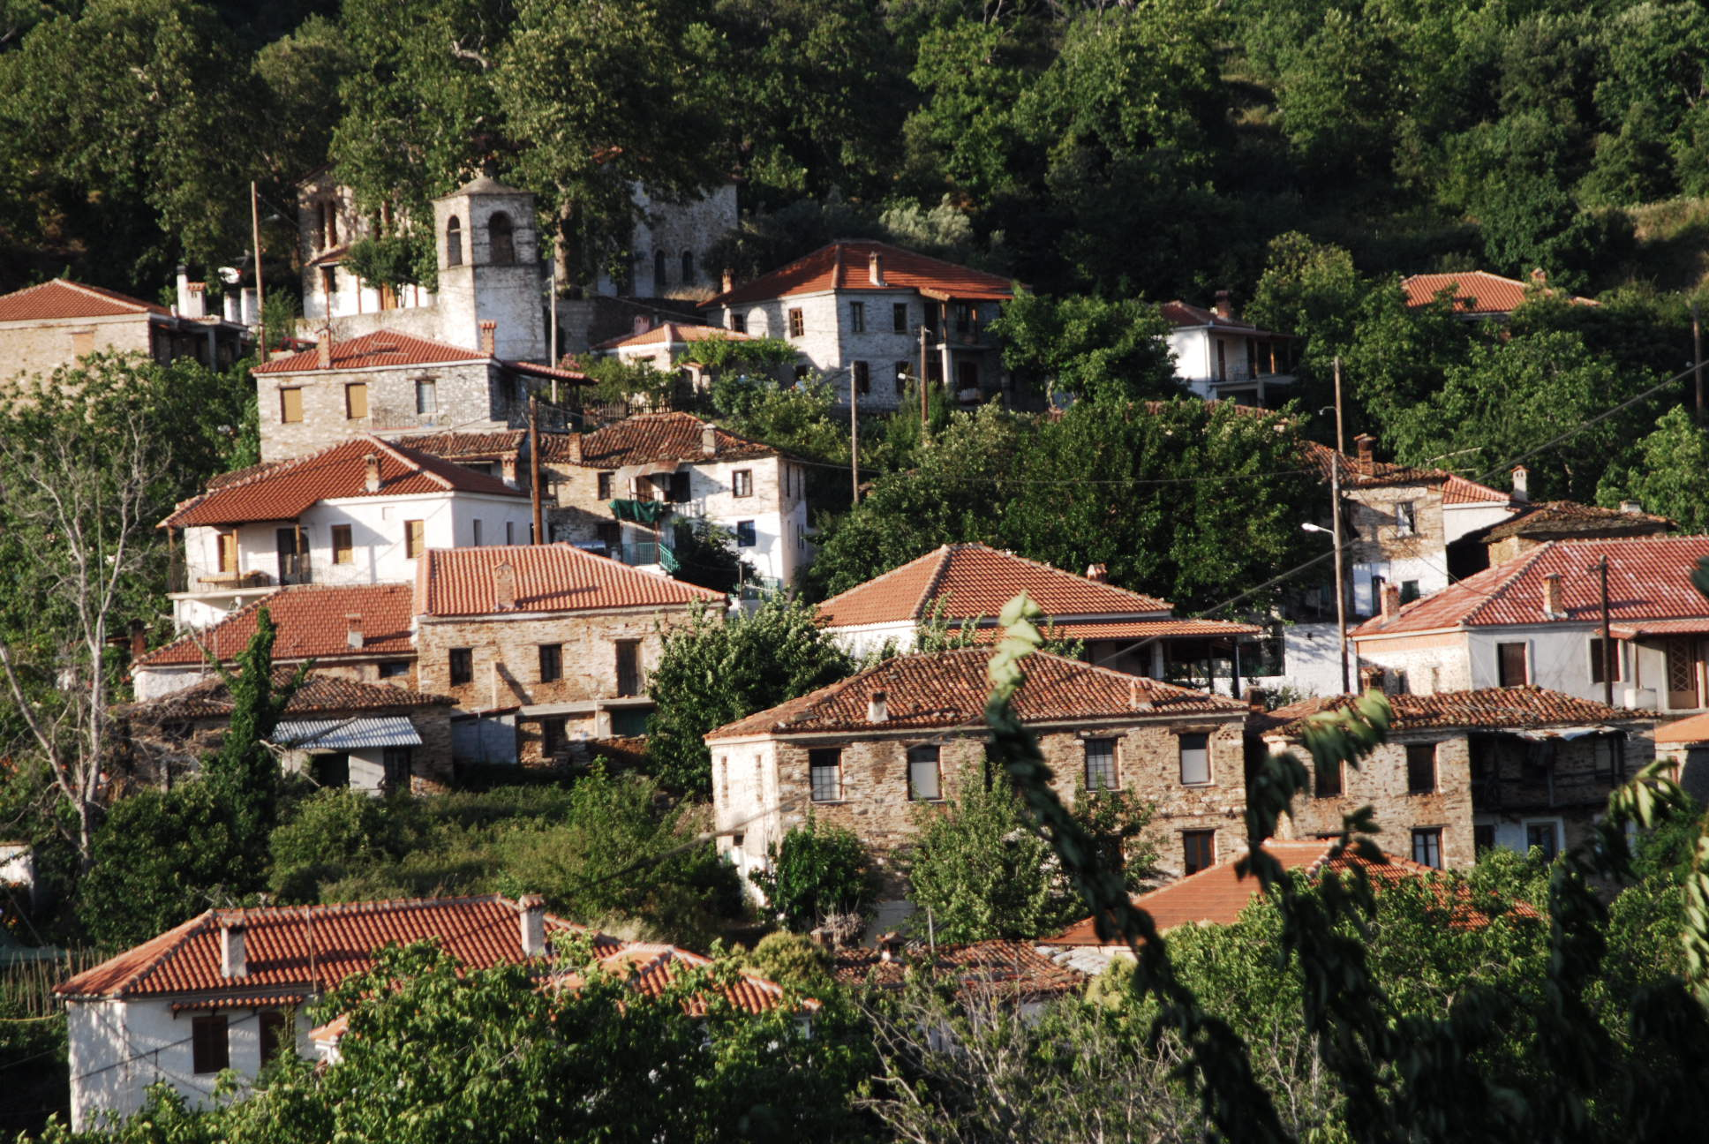
Η χρήση της πέτρας στη δημιουργία οικισμών

Slide 23
Μονότοξο γεφύρι Ανατολής Αγιάς

Slide 24
Οι κρήνες και η σημασία τους

Slide 25
Το υδραγωγείο Μεταξοχωρίου

Slide 26
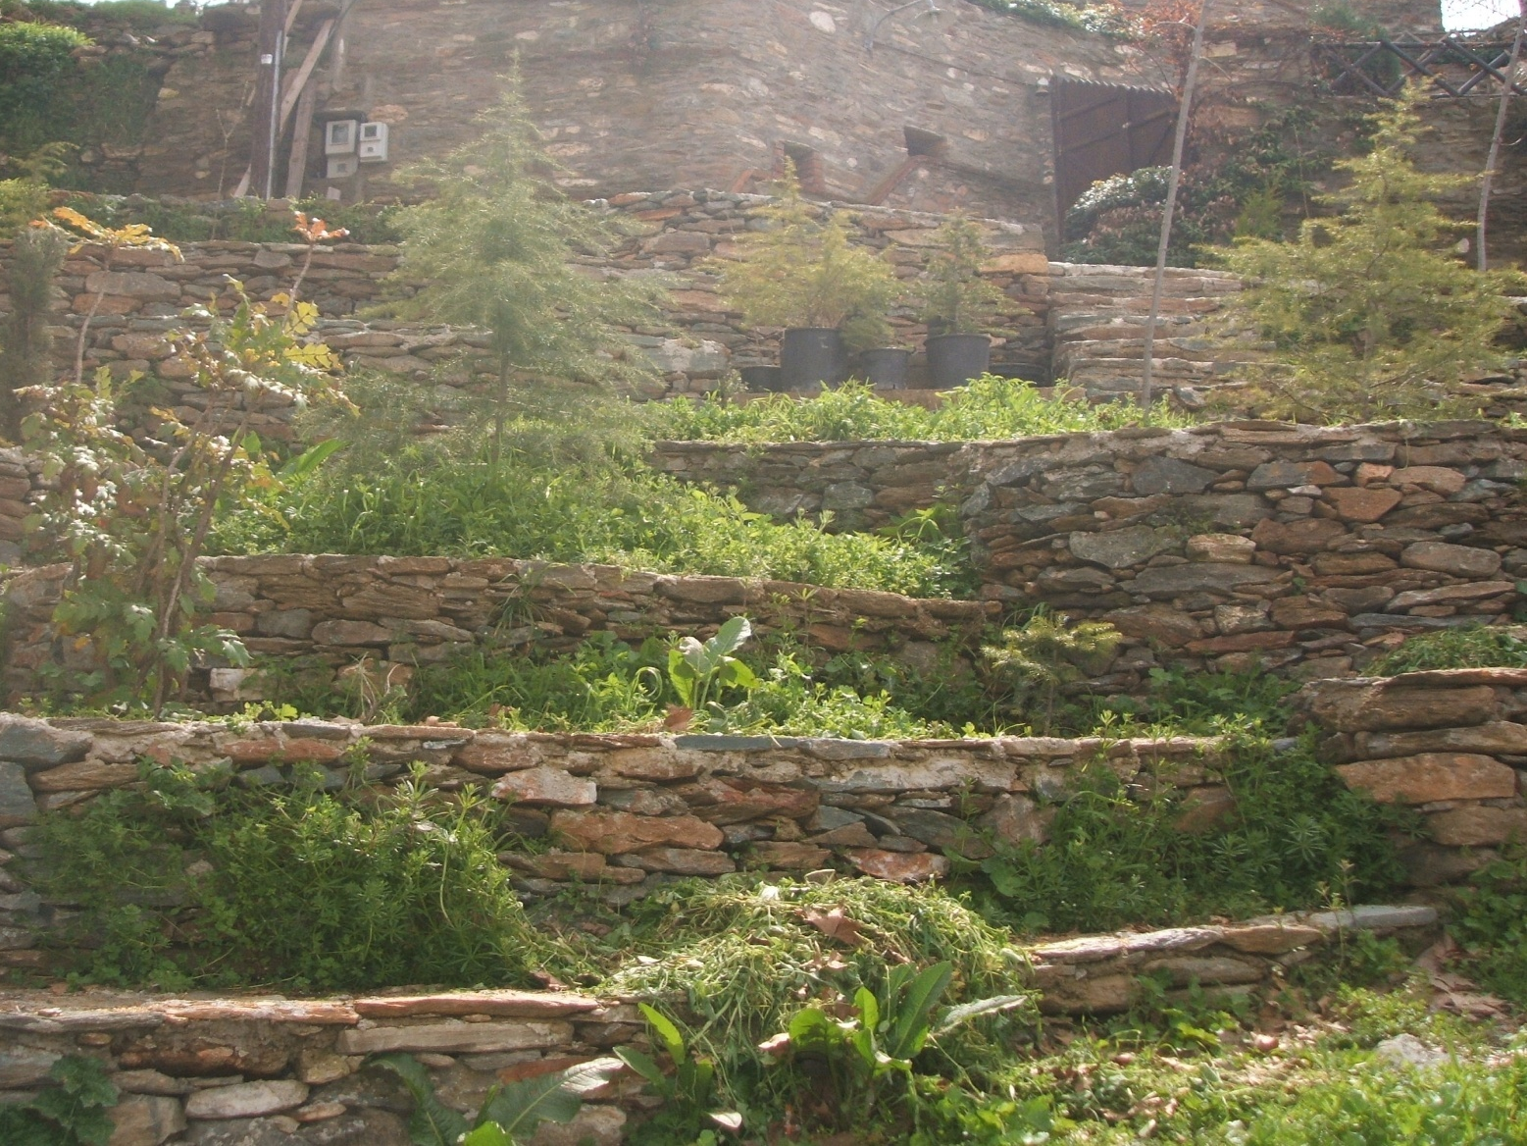
Οι αναβαθμίδες και η χρήση τους

Slide 27
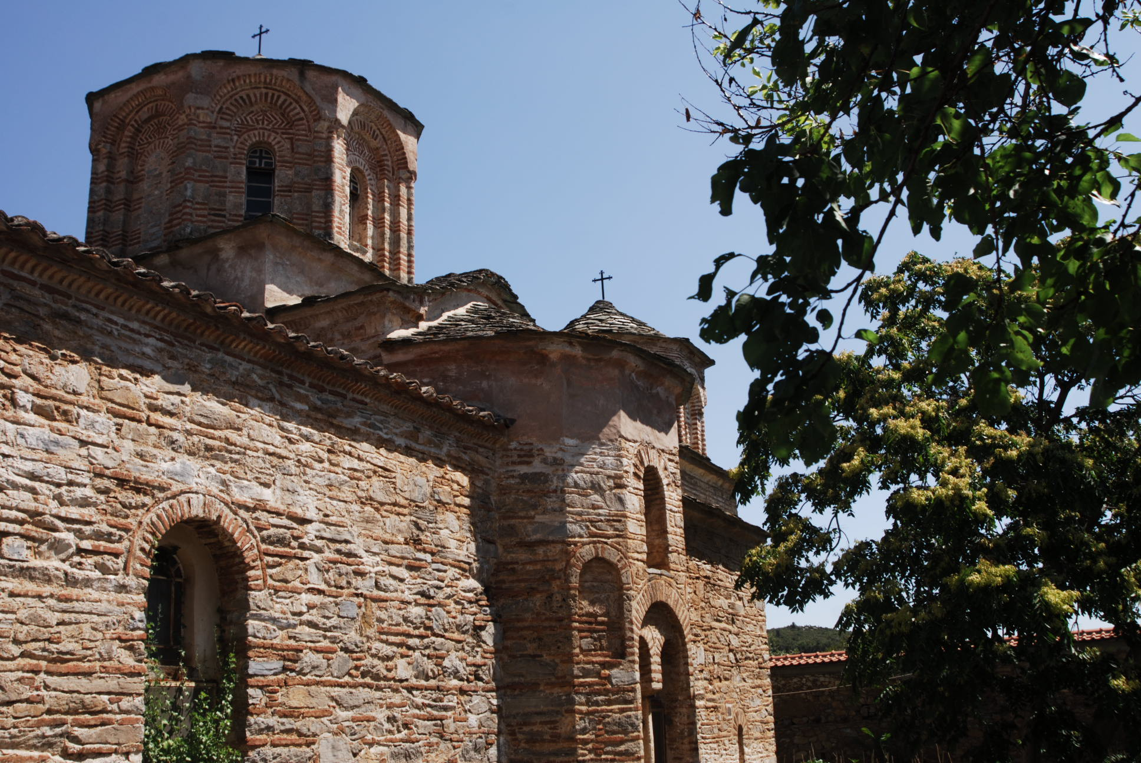
ΑΓΙΑ ΜΟΝΗ ΑΓΙΟΥ ΠΑΝΤΕΛΕΗΜΟΝΟΣ

Slide 28
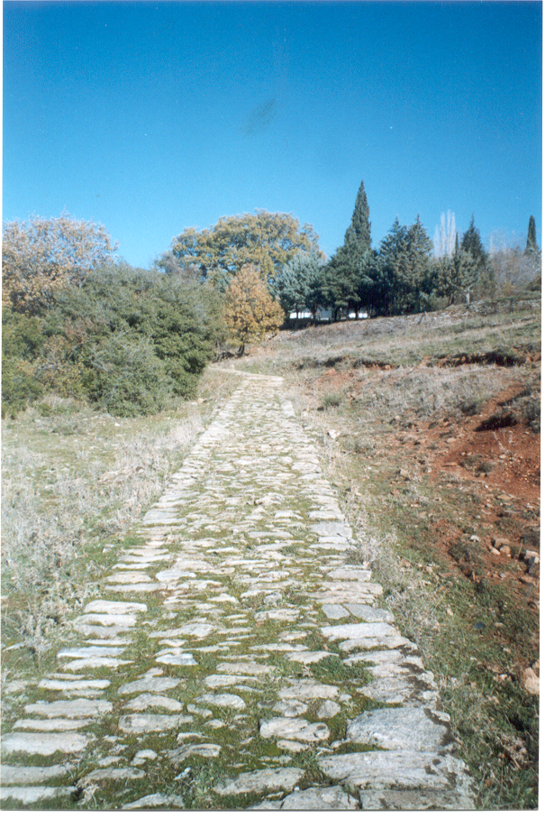
Το καλντερίμι από το Μεγαλόβρυσο στην Αγιά

Slide 29
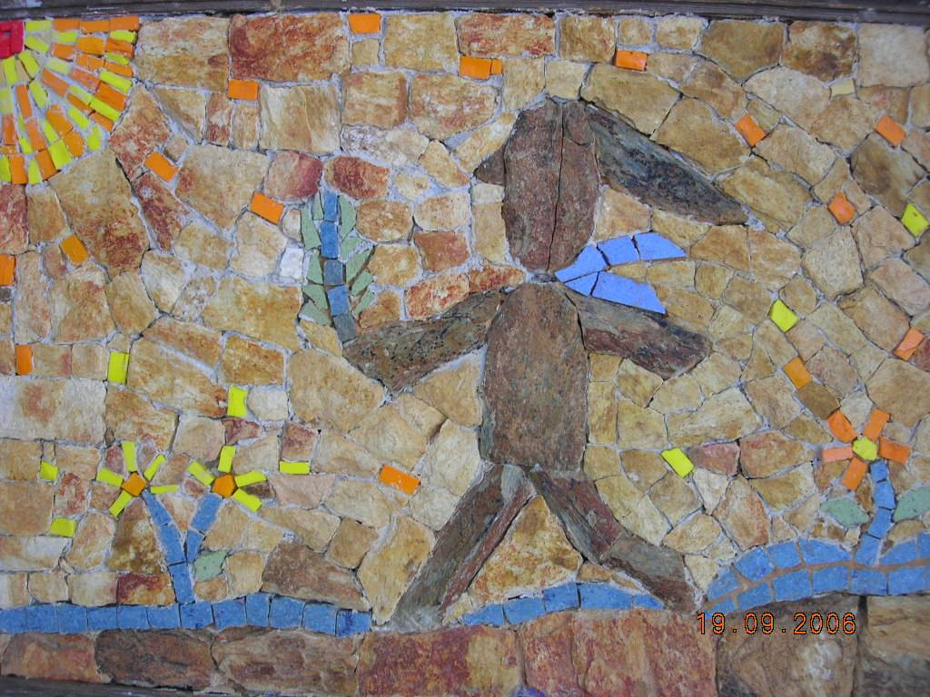
Έργο Άνθρωπος & Περιβάλλον
(Αχιλλέας Αρχοντής)
Άλλες χρήσεις της πέτρας

Slide 30

Η τέχνη των πετράδων ήταν μια λέξη: αργά. Όσο πιο αργά δούλευαν, τόσο πιο καλοί μαστόροι ήταν. Τραγουδούσαν και σφύριζαν στο πελέκημα για να ξεχνιούνται και να μη βιάζονται. Γλεντούσαν την αργάδα τους. Θυμάμαι τον πατέρα μ’ πούλεγε:
‘‘μια ζουρλοτσουκανιά, μια μέρα δουλειά, μια άσχημη καλεμιά ήθελε παραπάνω ώρες δουλειά’’
Διήγηση του μάστορα Δήμου Φλίνδη ΑΡΜΟΛΟΪ, τ. 6/1978

Slide 31
«Μονοπάτια… του Δάσους»

Slide 32
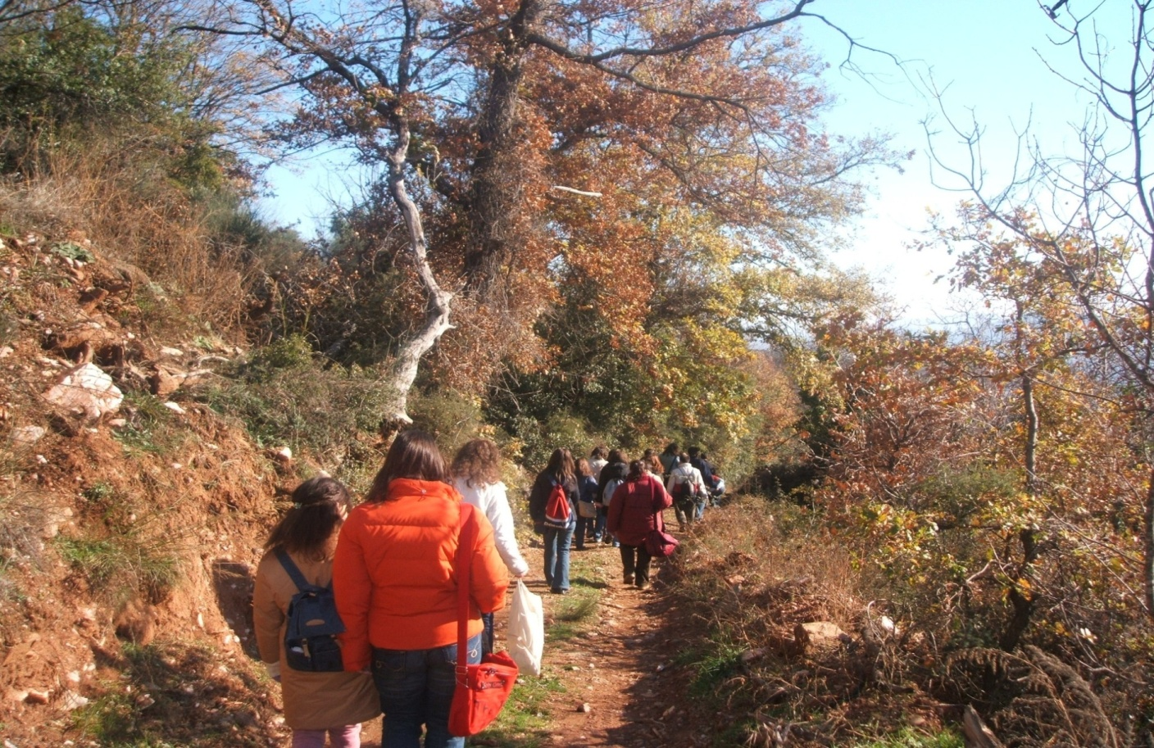
Περπάτημα στα δασικά οικοσυστήματα του Κισσάβου

Slide 33
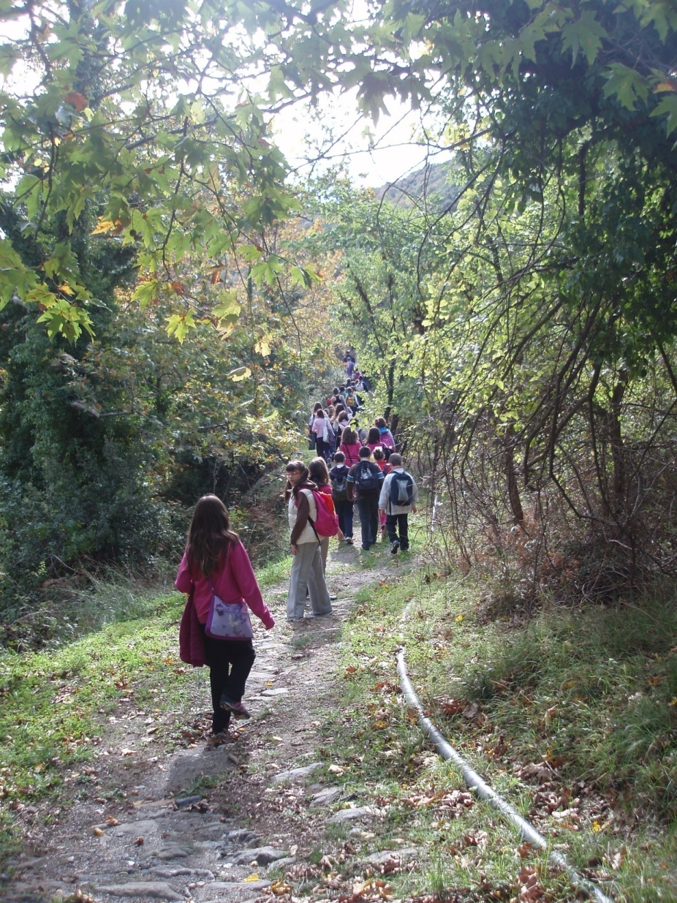
Αναγνώριση της χλωρίδας της περιοχής

Slide 34
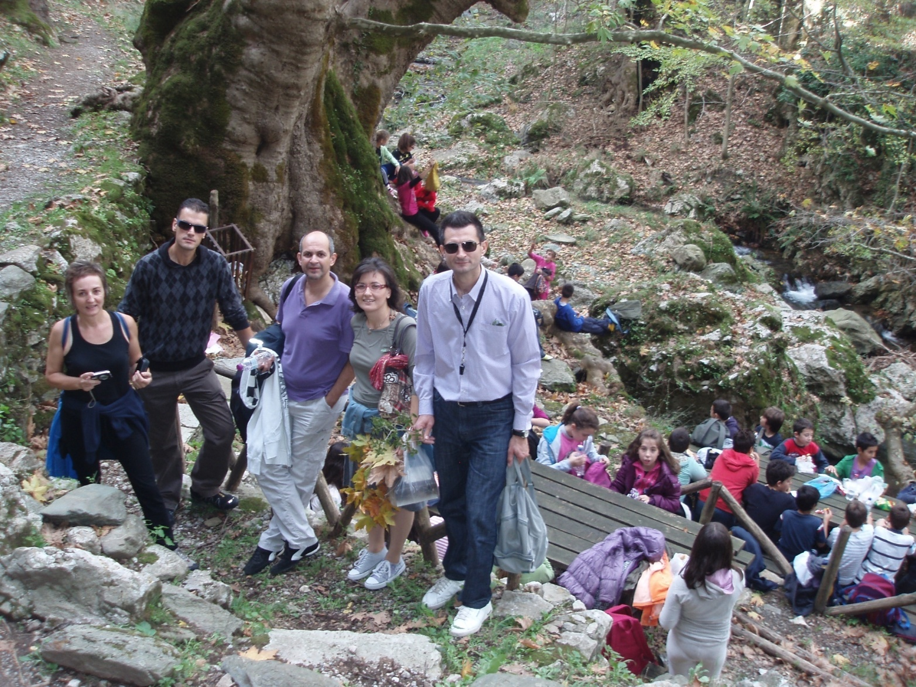
Πικ νικ στο δάσος δίπλα στο ποτάμι

Slide 35
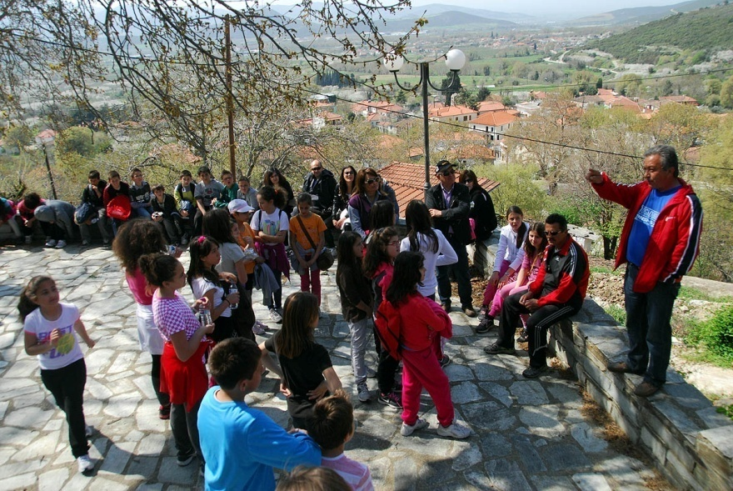
Συναναστροφή με ντόπιους που μας μαθαίνουν την ιστορία της περιοχής

Slide 36
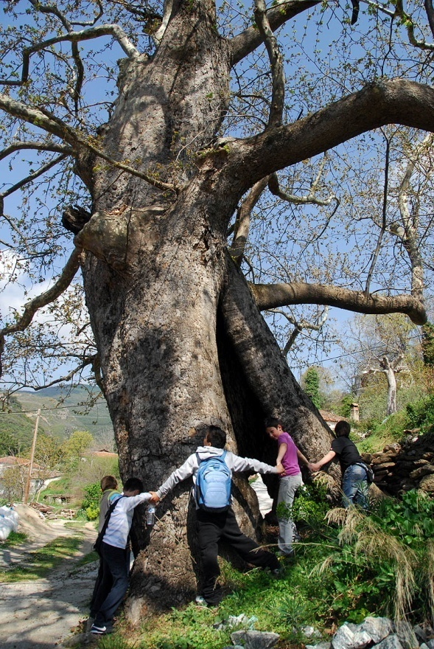
Βιωματικές δράσεις
Αναγνώριση χλωρίδας της περιοχής
Μέτρηση ηλικίας πλατάνων
Μπαίνω στον κόσμο των ζώων στο δάσος
Περιβαλλοντικό κυνήγι ερωτήσεων
Quiz γνώσεων:
  Γιατί χτίζανε τα χωριά στα βουνά
  Γιατί υπάρχουν περισσότερα χωριά στη Νότια Πλευρά
  Τι μας παρέχει ένα δάσος
  Τι καλλιέργειες γνωρίζεται για την περιοχή
  Πως παράγεται το μετάξι
Συμπλήρωση φύλλων εργασίας
Καλλιτεχνική δημιουργίες
Κολάζ με υλικά της φύσης
Περπατώ και καθαρίζω το μονοπάτι

Slide 37
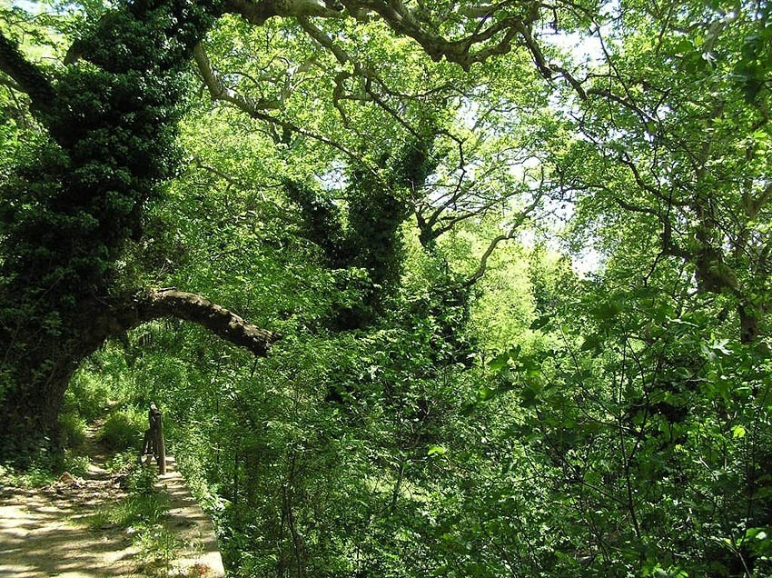
βιοποικιλότητα: ιδανικές συνθήκες
άφθονες βροχές & χιόνια
πετρώματα της περιοχής
υγρό μεσογειακό κλίμα

Slide 38
Quiz γνώσεων για το δάσος
Ποια ζώα του δάσους γνωρίζετε ;
Ποια φυτά και δέντρα ξέρετε;
Γνωρίζετε επαγγέλματα που έχουν να κάνουν με το δάσος;
Τι δραστηριότητες και χόμπι κάνουν οι άνθρωποι στο δάσος;

Slide 39
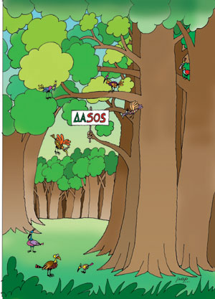
Προστατεύω το δάσος
• Δεν πετάμε αναμμένα τσιγάρα, γυαλιά και άλλα σκουπίδια, καθώς συχνά προκαλούν μικροεστίες που μπορεί να εξελιχθούν σε καταστροφικές πυρκαγιές.
• Δεν ανάβουμε φωτιές στην ύπαιθρο, αποθαρρύνουμε όσους δούμε να το κάνουν και ειδοποιούμε άμεσα την Πυροσβεστική για όποια τέτοια δραστηριότητα εντοπίζουμε. Δεν ξεχνάμε ότι το άναμμα φωτιάς την αντιπυρική περίοδο απαγορεύεται από τον νόμο.
• Αποφεύγουμε όλες εκείνες τις εργασίες στην ύπαιθρο που ενέχουν κίνδυνο πυρκαγιάς, όπως κάψιμο ξερών χόρτων, οξυγονοκολλήσεις, χρήση τροχού ή άλλου εργαλείου που δημιουργεί σπινθήρες κλπ.
• Ειδοποιούμε άμεσα την Πυροσβεστική (τηλέφωνο 199) για οποιαδήποτε εστία φωτιάς, καπνό ή ακόμα και μυρωδιά πέσει στην αντίληψή μας. Δεν επαναπαυόμαστε ότι το έχει κάνει ή θα το κάνει κάποιος άλλος. Η έγκαιρη επέμβαση είναι ο πιο αποτελεσματικός τρόπος αντιμετώπισης της φωτιάς και εξαρτάται εν πολλοίς από εμάς.

Slide 40
Ευχαριστώ!

